Slide 1
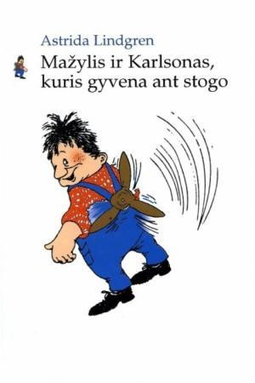
Astrida Lindgren
Mažylis ir Karlsonas,
kuris gyvena ant stogo
Darbą atliko 5a klasės mokinė Gabrielė Petrovaitė

Slide 2
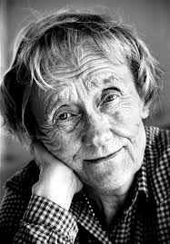
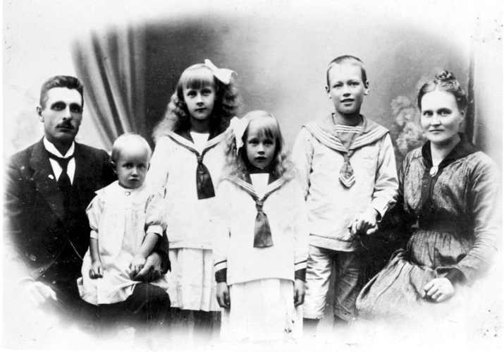
Astrida Lindgren
Rašytoja gimė Vimerbio mieste Švedijoje 1907 m. lapkričio 14 d. Astrida Lindgren užaugo Neso miestelyje, netoli Vimerbio, Smolande. Ji buvo be galo laiminga. Turėjo vyresnį brolį Gunarą ir jaunesnes sesutes – Stiną ir Ingegerdą. Kai Astridai sukako 13 metų, tapo miestelio padauža, pamėgo įvairius pasilinksminimus, nusirėžė kasas, kas tuo metu buvo didžiausia sensacija, kartais vilkėjo vyriškais rūbais ir konfliktavo su tėvais. 1914 m. rugpjūčio 7 dieną Astrida pradėjo lankyti Vimerbiu pradinę mokyklą. 1926 m. Astrida išvažiavo į Stokholmą ir pradėjo studijuoti stenografiją.

Slide 3
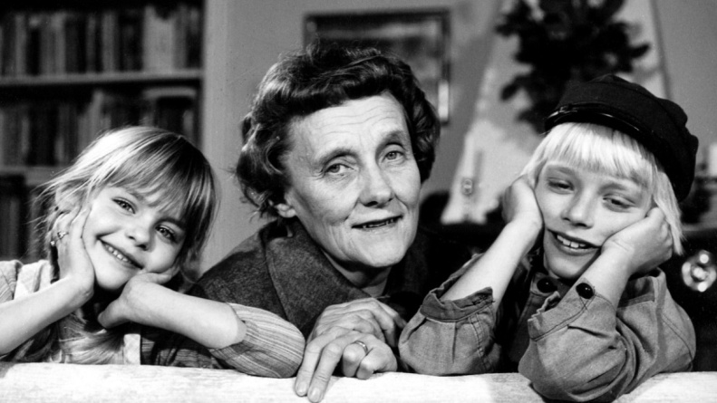
Astrida lindgren ir jos vaikai
Gruodžio 4 dieną gimė jos sūnus Larsas. Astrida nenorėjo tekėti už sūnaus tėvo. Taip pat ji negalėjo pasirūpinti sūnumi, nes jai reikėjo studijuoti, todėl jis kurį laiką augo danų šeimoje Kopenhagoje. Astrida keliaudavo į Daniją aplankyti Lasės taip dažnai, kaip tik galėdavo, laukdama stabilesnės situacijos, kada galės pasiimti jį atgal. 1931 m. pavasarį Astrida Ericsson ištekėjo už Sturės Lindgreno. 1934 m. gegužės 21 dieną gimė Astridos dukra Karina.

Slide 4
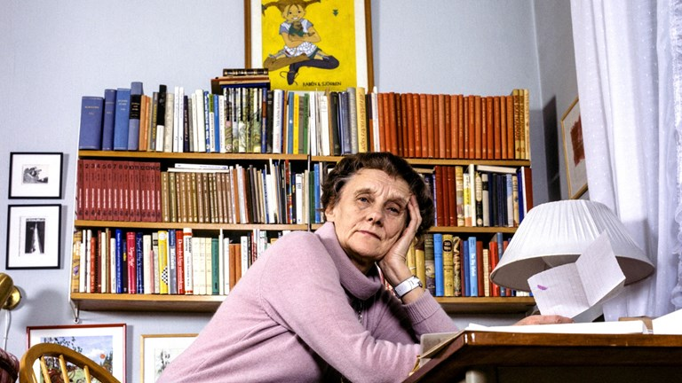
Astrida lindgren darbas
1924 m. Astrida įsidarbino Vimerbiu laikraštyje – dirbo korektore. 1928 m. įsidarbino KAK kontoroje. Šios kontoros vadovas buvo Sturė Lindgrenas. Astrida papildomai uždarbiaudavo kaip stenografistė pas kriminologijos profesorių Harrį Södermaną. Ji sudarinėjo kompendiumą apie kriminalistikos techniką. 1940m. dirbo Slaptosios Tarnybos departamente, kuriame buvo cenzūruojami laiškai (dėl to jis buvo vadinamas cenzorių biuru). Čia ji skaitydavo šauktinių laiškus.

Slide 5
Astrida lindgren parašytos knygos
Iš viso Astrida Lindgren parašė daugiau kaip 70 vaikiškų knygų, scenarijų ir pjesių. Pagal jos kūrinius sukurtas 41 filmas ar televizijos serialas, statomi spektakliai. Apie ją parašyta 15 biografijų knygų. Per visą savo gyvenimą ji buvo apdovanota 59 įvairiais apdovanojimais. Garbės daktaro laipsnį jai suteikė Lilčiopingo (1973 ir 2002), Leičesterio (1978), Varšuvos (1989) universitetai. 1994 m. Astrida Lindgren apdovanota „Teisingo gyvenimo“ prizu (šis apdovanojimas laikomas alternatyvia Nobelio premija) už jos visą gyvenimą trunkančią kovą dėl vaikų ir gyvūnų teisių.

Slide 6
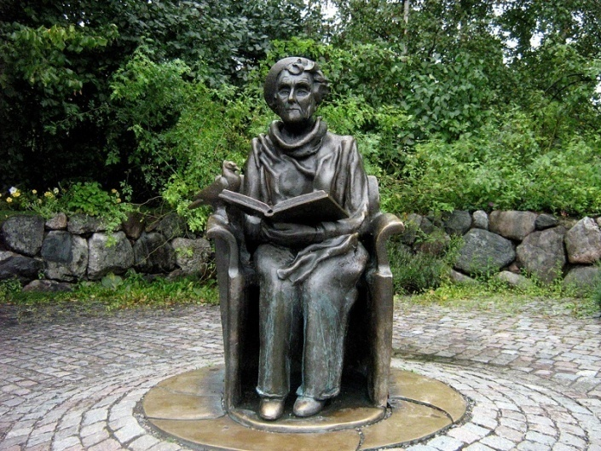
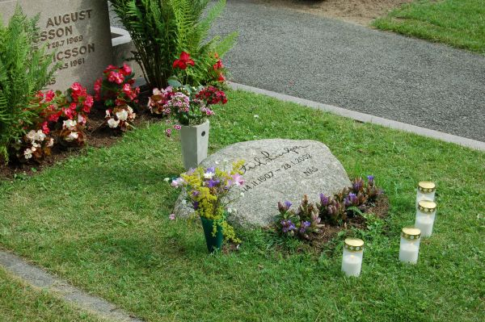
Astrida lindgren mirė
2002 m. sausio 28 dieną, būdama 94 metų amžiaus savo namuose Stokholme Astrida atsisveikino su šiuo pasauliu. Astrida Lindgren palaidota šeimos kape Vimerbio kapinaitėse.

Slide 7
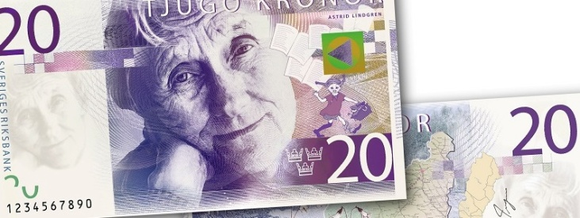
Astrida lindgren atminimas
Rašytojos garbei pavadintas asteroidas 3204 Lindgren, švedų palydovas Astrid, jos atvaizdas yra ant 20 Švedijos kronų banknoto.
Nuo 2003 metų teikiama Astridos Lindgren premija. Šį tarptautinį vaikų literatūros apdovanojimą, skirtą švedų rašytojai Astridai Lindgren (1907 – 2002) atminti, įsteigė Švedijos vyriausybė. 5 mln. Švedijos kronų (maždaug 580 000 JAV dolerių) apdovanojimas yra didžiausia vaikų ir jaunimo literatūros premija pasaulyje. Šiuo prizu siekiama remti vaikų teises pasauliniu lygiu, sekant Astridos humanistiniais įsitikinimais. Šia premija kasmet apdovanojami rašytojai, iliustracijų dailininkai, skaitymą propaguojančios organizacijos ir kultūros darbuotojai, kurių kūryba ar veikla atitinka Astrid Lindgren dvasią. Premijos tikslas – skatinti susidomėjimą vaikų ir jaunimo literatūra pasaulyje bei pasauliniu mastu įtvirtinti vaikų teisę į kultūrą.

Slide 8
Mažylis ir Karlsonas, kuris gyvena ant stogo
Šioje nuostabioje knygoje pasakojama apie Mažylį ir Karlsoną, kuris gyvena ant stogo. Ją parašė garsi švedų vaikų rašytoja Astrida Lindgren. Mažylis – visai paprastas septynmetis mėlynakis berniukas, tačiau vieną dieną jis susipažino su Karlsonu, kuris gyveno ant stogo. Mažylis labai džiaugėsi tokia puikia pažintimi. Kai tiktai Karlsonas atskrisdavo, prasidėdavo tikrai nepaprasti nuotykiai… Pasakojimai apie Mažylį ir Karlsoną Astridai Lindgren pelnė pasaulinę šlovę, jie išversti daugiau kaip į 40 kalbų ir jau daug metų kartu su kitais rašytojos kūriniais džiugina viso pasaulio vaikus ir suaugusiuosius.

Slide 9
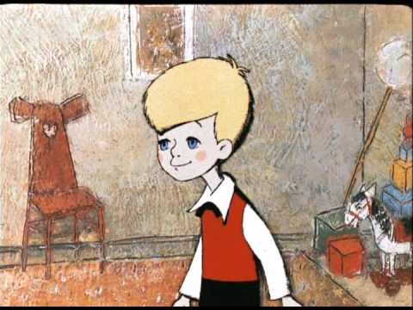
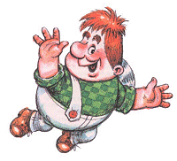
Pagrindiniai veikėjai
Mažylis – septynmetis mėlynakis berniukas su neplautom ausim ir kiaurai pratrintais kelnių keliais. Visai paprastas berniukas. Mažylis yra gerumo įsikūnijimas ir viskas, ką jis padaro netinkamai, jam gaunasi netyčia. Karlsonas – žmogutis, kuris gyvena ant stogo. Ir jau vien dėl to yra ne visai paprastas. Karlsonas - tai mažytis, storas, išdidus žmogutis, ir dar jis moka skraidyti. Vos tik paspaudžia mygtuką ant savo pilvo, ant nugaros tuoj pradeda suktis mažas motoriukas. Kol propeleris gerai neįsivaręs, Karlsonas ramiai stovi, bet kai motoras įsibėgėja, Karlsonas šauna aukštyn ir lekia truputį svirduliuodamas, toks pasipūtęs ir orus, tartum būtų koks direktorius.

Slide 10
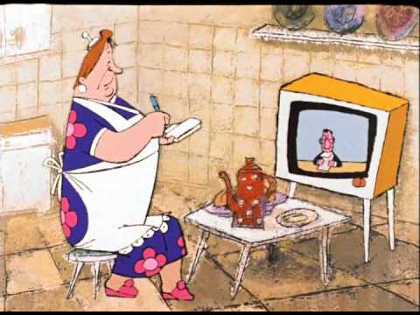
Kiti veikėjai
Bosei - penkiolika metų, ir jis daug mieliau stovi vartuose futbolo aikštėje negu prie lentos klasėje, taigi jis yra visai paprastas berniukas.
Betanai - keturiolika metų, ir jos kasos visiškai tokios pat kaip ir kitų paprastų mergaičių.
Auklė Freken Bok. Ši pagyvenusi moteriškė iš pradžių tampa Mažylio siaubu baubu, tačiau antrosios dalies pabaigoje užsimezga visai normalūs diplomatiniai santykiai. Freken Bok buvo rūsti, senyva, aukšto ūgio, stambi moteris, dar labai griežta ir atkakli.

Slide 11
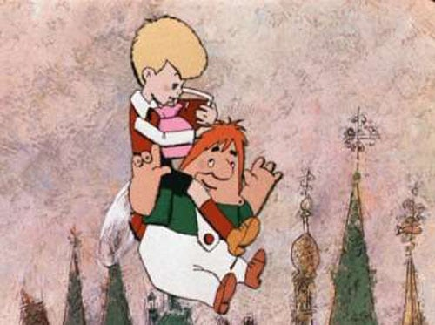
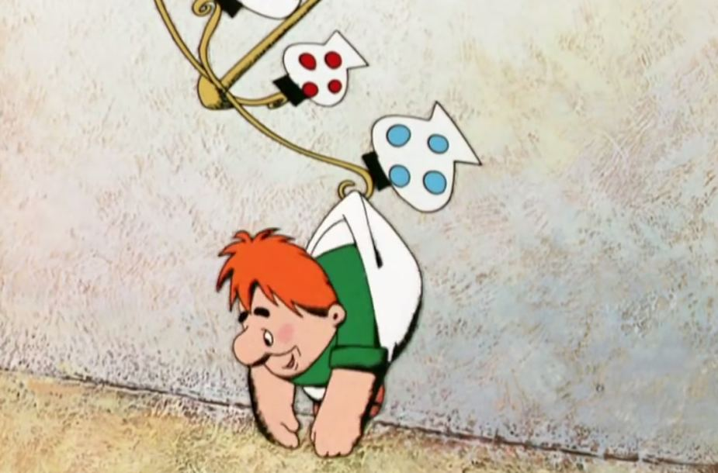
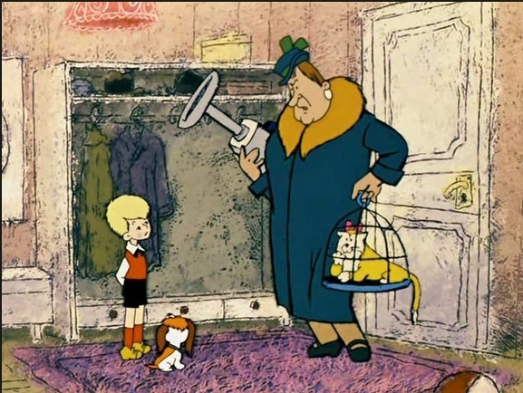
problemos
Kodėl daugelis vaikų mėgsta bendrauti su išgalvotais draugais?

Slide 12
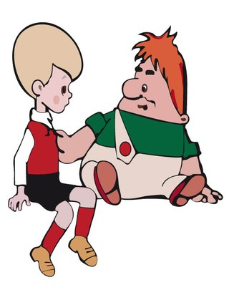
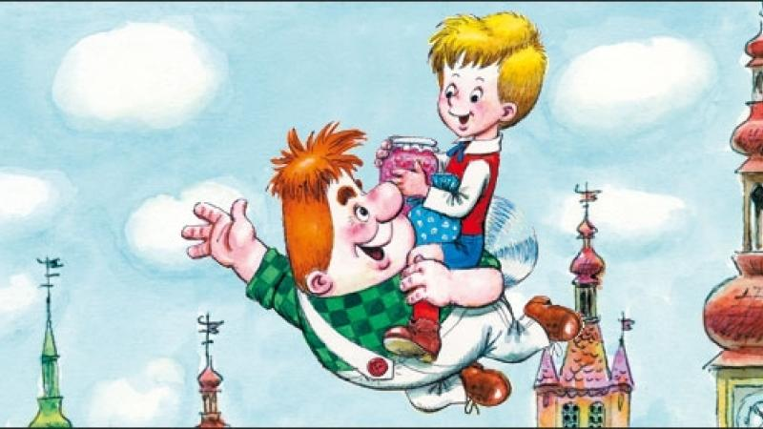
Pagrindinė mintis
Jei vaikas yra mažas – ramybę ir palaimą randa tik savo susikurtam pasaulėlyje, su geriausiu įsivaizduojamu draugu. Šįkart tuo draugu tampa herojus – Karlsonas, kuris yra savimi pasitikintis, išsisukantis iš bet kokių situacijų. Vaikas nugali savo kompleksus, padedamas įsivaizduojamo draugo.

Slide 13
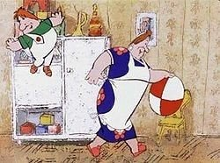
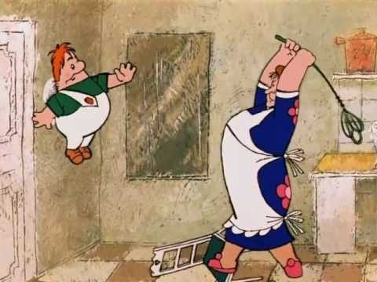
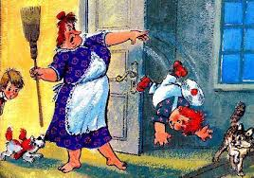
Mano nuomonė apie knygą
Knyga yra labai linksma, joje daug juokingų situacijų. Manau, kiekvienas skaitytojas randa iš ko pasijuokti. Šita knyga yra puiki mokomoji priemonė geriems vaikams. O išdykėliams galima paaiškinti, kad viskam yra ribos.
Man labiausiai patiko, kai Mažylis ir Karlsonas susitarė tramdyti freken Bok. Jie krėtė įvairius pokštus auklei. Knygą vertinu labai gerai.

